Slide 1
Unidade Curricular 12
Prof. Rodrigo Alberto Zamara

Slide 2
OBJETIVOS
Aula 01
Conhecer estrutura onde, como fica hospedado um site de internet, Fisico e Local;
Criação de ambiente fisico local;
Conhecer sobre desenvolvimento de software e banco de dados;

Slide 3
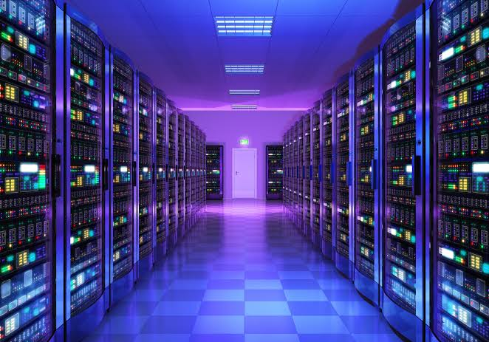
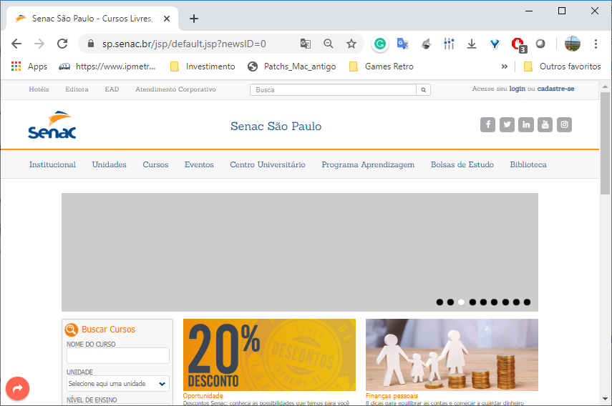
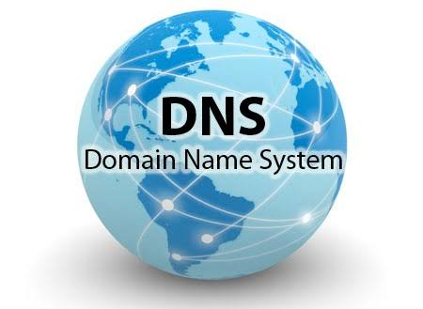
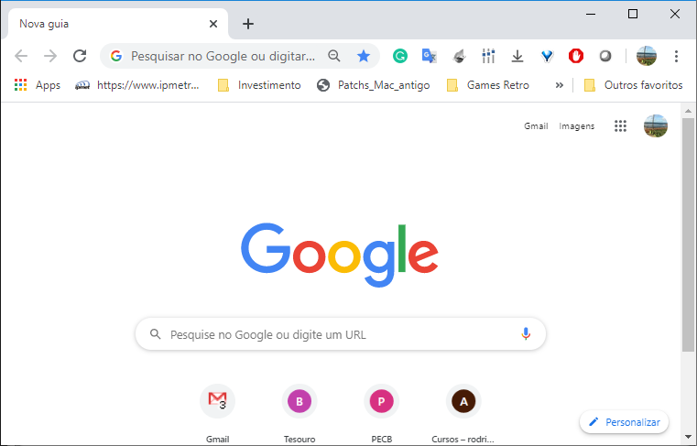
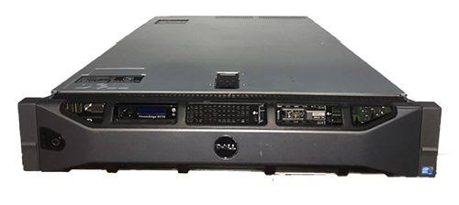
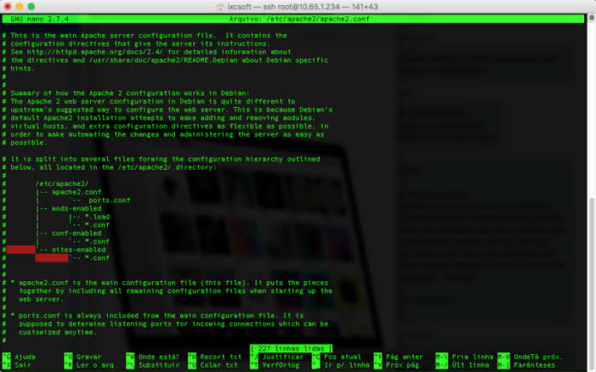
Acesso a sites!

Slide 4
http
“Hypertext Transfer Protocol, que significa Protocolo de Transferência de Hipertexto”. É o protocolo padrão da Web, que é a parte gráfica da internet. É o HTTP que possibilita a visualização de figuras e vídeos no seu browser. O HTTP, por sua vez, roda sobre o TCP/IP. Isto significa que o TCP/IP funciona como uma rodovia por onde são transportadas as informações HTTP. Portanto, o HTTP não é usado na rede local ou na Internet em si, mas precisa destes dois sistemas para funcionar.

Slide 5
www
Uma curiosidade: a World Wide Web (WWW) virou sinônimo de internet, mas na verdade a WWW é apenas um dos serviços disponíveis na Internet. A World Wide Web é apenas a parte gráfica da internet, que contém muitos outros serviços como SMTP (e-mail) e FTP (Transferência de arquivos), sem falar em outros serviços como o famoso compartilhamento de arquivos, por onde muita gente encontra seus arquivos MP3.

Slide 6
Webservers:
XAMPP: é um servidor independente de plataforma, software livre, que consiste principalmente na base de dados MySQL, o qual foi substituído pelo MariaDB(embora ainda seja utilizado MySql em algumas versões), o servidor web Apache e os interpretadores para linguagens de script: PHP e Perl,além de um cliente FTP. O nome provem da abreviação de X (para qualquer dos diferentes sistemas operativos), Apache, MariaDB, PHP, Perl. É um método que torna extremamente fácil para os desenvolvedores a criar um servidor web local para fins de teste.
O programa está liberado sob a licença GNU e atua como um servidor web livre, fácil de usar e capaz de interpretar páginas dinâmicas. Atualmente XAMPP está disponível para Microsoft Windows, GNU/Linux, Solaris, e MacOS X.
APACHE: O Servidor HTTP Apache (do inglês Apache HTTP Server) ou Servidor Apache ou HTTP Daemon Apache ou somente Apache, é o servidor web livre criado em 1995 por Rob McCool. É a principal tecnologia da Apache Software Foundation, responsável por mais de uma dezena de projetos envolvendo tecnologias de transmissão via web, processamento de dados e execução de aplicativos distribuídos.
TOMCAT: O Tomcat é um servidor web Java, mais especificamente, um container de servlets. O Tomcat implementa, dentre outras de menor relevância, as tecnologias Java Servlet e JavaServer Pages (JSP) e não é um container Enterprise JavaBeans (EJB).
IIS (Internet Information Services - anteriormente denominado Internet Information Server) é um servidor web criado pela Microsoft para seus sistemas operacionais para servidores. Sua primeira versão foi introduzida com o Windows NT Server versão 4, e passou por várias atualizações. É também o sucessor do PWS.

Slide 7
Contêiner
Em programação orientada a objetos, Container é um delimitador abstrato, ou seja, um objeto que contém outros objetos que podem ser incluídos ou removidos dinamicamente (durante o tempo de execução), diferentemente do que ocorre em uma composição onde este relacionamento é fixado durante o tempo de compilação.

Slide 8
PHP
PHP (um acrônimo recursivo para "PHP: Hypertext Preprocessor", originalmente Personal Home Page) é uma linguagem interpretada livre, usada originalmente apenas para o desenvolvimento de aplicações presentes e atuantes no lado do servidor, capazes de gerar conteúdo dinâmico na World Wide Web.^{[3]} Figura entre as primeiras linguagens passíveis de inserção em documentos HTML, dispensando em muitos casos o uso de arquivos externos para eventuais processamentos de dados. O código é interpretado no lado do servidor pelo módulo PHP, que também gera a página web a ser visualizada no lado do cliente. A linguagem evoluiu, passou a oferecer funcionalidades em linha de comando, e além disso, ganhou características adicionais, que possibilitaram usos adicionais do PHP, não relacionados a web sites. É possível instalar o PHP na maioria dos sistemas operacionais, gratuitamente. Concorrente direto da tecnologia ASP pertencente à Microsoft, o PHP é utilizado em aplicações como o MediaWiki, Facebook, Drupal, Joomla, WordPress, Magento e o Oscommerce.
Criado por Rasmus Lerdorf em 1995, o PHP tem a produção de sua implementação principal, referência formal da linguagem, mantida por uma organização chamada The PHP Group. O PHP é software livre, licenciado sob a PHP License, uma licença incompatível com a GNU General Public License (GPL) devido a restrições no uso do termo PHP.

Slide 9
Exercício:
Instalar o XAMPP em um Windows 10 em uma máquina virtual.

Slide 10

That’s All!

